Slide 1



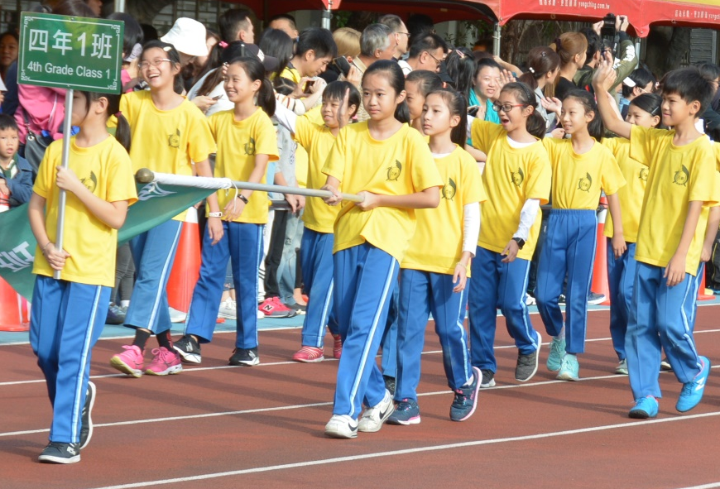
體表會Happy Go

Slide 2




進場有精神

Slide 3
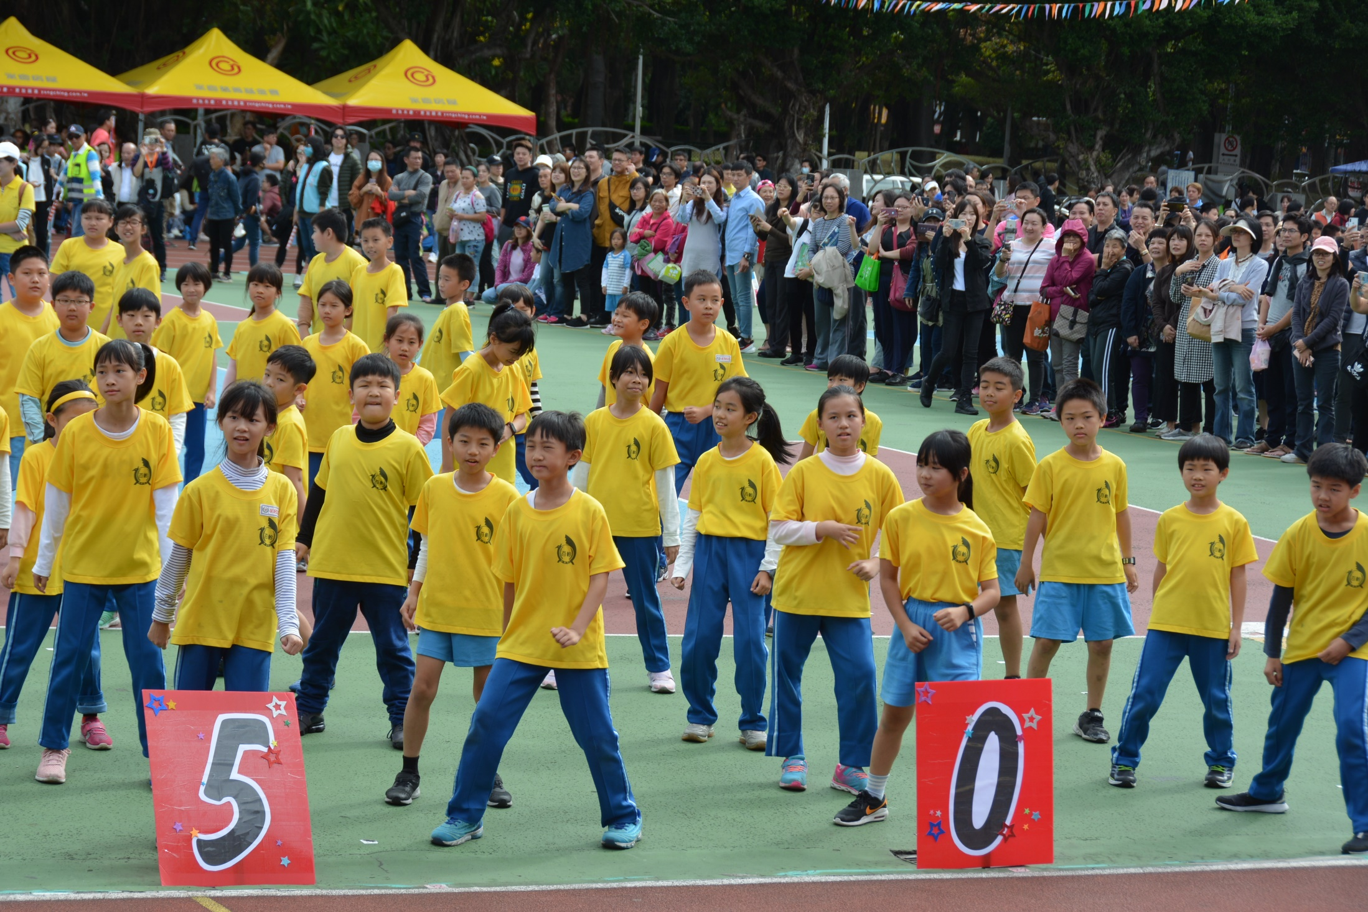
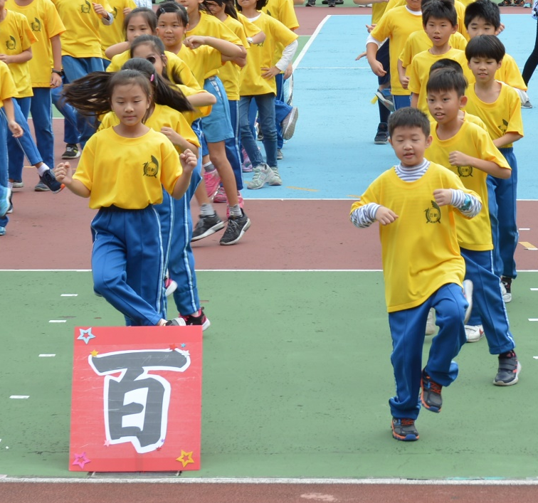
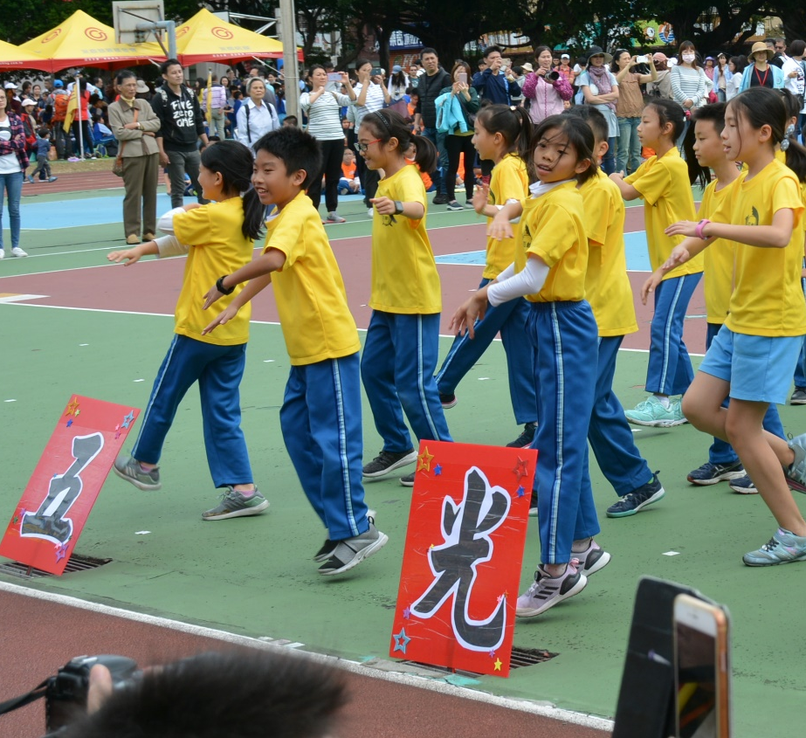
演出超精彩
抖肩舞
腿之歌
GYM

Slide 4

THE END

